Slide 1
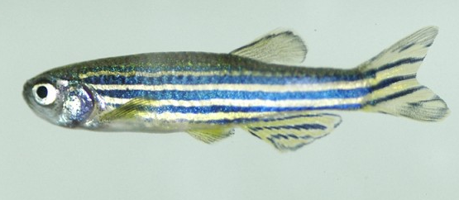

Slide 8
D a n i o D B

